Slide 1
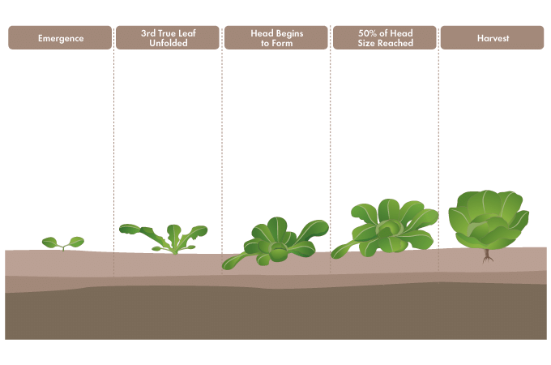
상추생육환경
상추의 생육 환경 생성 AI 경진대회
상추 생육 환경
Team. goorm짱

Slide 2
목차
데이터 분석 및 전처리
1
1.데이터 분석 및 전처리
예측 모델 학습
2
2. 예측 모델 학습 및 평가
3
생성 모델 선정 및 학습

Slide 3
데이터 분석 및 전처리
Object
생육에 영향을 미치는 요소 탐색 및 생장 예측
선행 이론 기반 가정
데이터 전처리
모델 학습
시간에 따라 생장 속도 영향 존재
광색의 비, 소등시간 일교차 등이 생육에 영향 etc

Slide 4
데이터 분석 및 전처리
DAT | obs_time
1 | 1:00
2 | 2:00
: | :
27 | 22:00
28 | 23:00
시간
20{파일번호}-01-01 1:00
20{파일번호}-01-01 2:00
:
20{파일번호}-01-01 22:00
20{파일번호}-01-01 23:00
train_01.csv의 경우
2001-01-01 1:00
시간 | 데이터 columns
20{파일번호}-01-01 | Var_1h, Var_2h…Var_22h, Var_23h ,합계, 평균 etc
: | :
: | :
: | :
: | :
시간 | 데이터 columns
20{파일번호}-01-01 1:00 | Var_1h
20{파일번호}-01-01 2:00 | Var_2h
: | :
20{파일번호}-01-01 22:00 | Var_22h
20{파일번호}-01-01 23:00 | Var_23h
24개의 데이터 하나로 합칠 때 구분을 해주기 위해 새 index인 ‘시간’ 만들어줌
하루의 데이터를 한 row로 합쳐줌

Slide 5
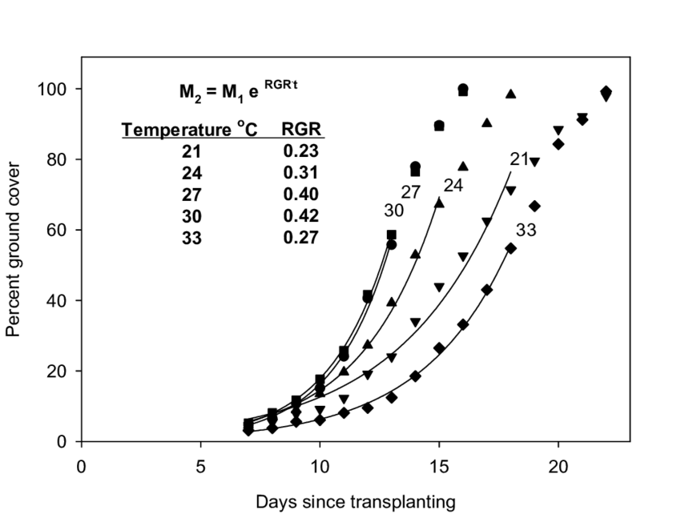
데이터 분석 및 전처리
주어진 data columns로는 생육 예측을 하기 어렵다고 판단
->데이터의 추가
1.Input data
상추는 시간에 따라 같은 조건에서도 생장 속도가 다름 ->day를 학습변수에 포함
Klassen, S. P., et al. ,applications to precision agriculture and crop physiology 66 ,2004
각 변수의 일자별 합계와 평균 추가
광색(청생,적색,백색)등의 비
일교차(최고기온 - 최저기온
2.Target data
Predicted_weight를 일자별 무게의 변화량으로 바꾸어줌

Slide 6
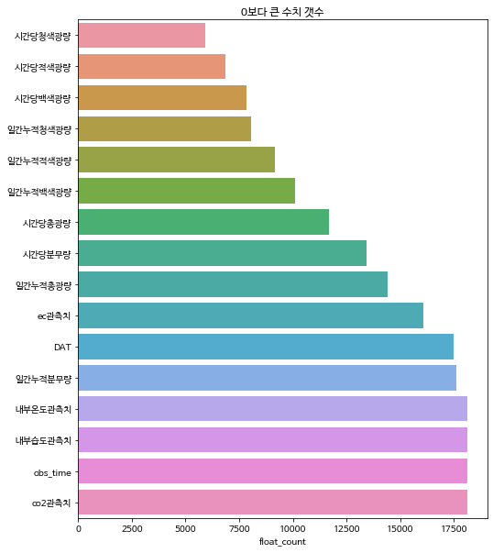
데이터 분석 및 전처리
광량관련 변수는 0인 부분이 다수 존재하여
학습에 악영향을 줄 것이라고 판단
->각 시간의 값은 사용하지 않고 평균 및 합계만 사용
또한 하루 중 총광량이 0이었던 시간(소등시간) 변수를 추가

Slide 7
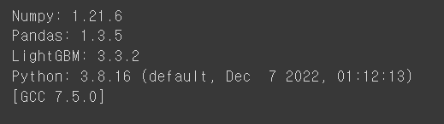
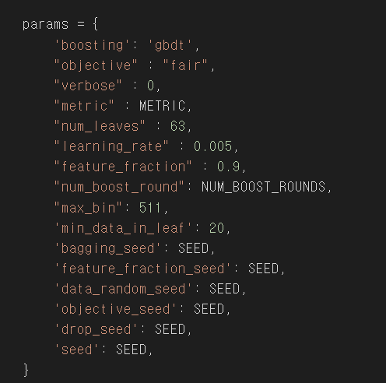
Model & setting
예측모델 학습
Lightgbm

Slide 8
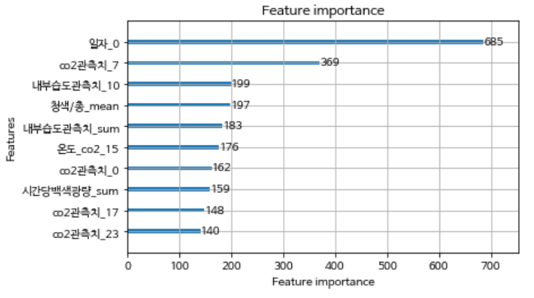
예측 모델 학습
시간이 생장에 가장 중요한 영향을 미치는 것으로 확인
스케일링 시도했으나 RMSE의 감소
데이터의 양이 적어 과소 적합 의심
주어진 데이터 간의 편차가 큼
-> 적절한 변인 통제를 통해 좀 더 작은 숫자의 변수와 생장률의 관계를 확인하면 좋을 듯
학습한 모델의 Feature importance

Slide 9
예측 모델 학습
Object
예측 모델로 얻은 결과를 잘 반영하는 모델선정 -> 최적의 생육환경 조성

Slide 10
생성 모델 학습
Command inputs:
seq_len: sequence length (24hours)
n_seq = columns
hidden_dim: hidden dimensions
noise_dim : noise vectors dimensions
Outputs
real_data: original data
synthetic_data: generated synthetic data
visualization: PCA and tSNE analysis

Slide 11
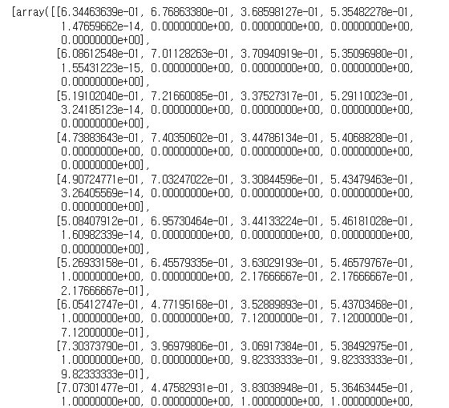
Min-max scaling
생성 모델 선정 및 학습
DAT | obs_time
1 | 1:00
2 | 2:00
: | :
27 | 22:00
28 | 23:00
시간
20{파일번호}-01-01 1:00
20{파일번호}-01-01 2:00
:
20{파일번호}-01-01 22:00
20{파일번호}-01-01 23:00
누적xx데이터 column 제거 ex)누적적색광량 등…
DAT, obs_time -> 시간
예측 모델과 동일
학습
Re-scaling
Scaling을 하면서 기존 데이터의
분포 유지하기 위해
min-max scaling 진행
학습을 위해 DataFrame에서
Numpy array로 변환

Slide 12
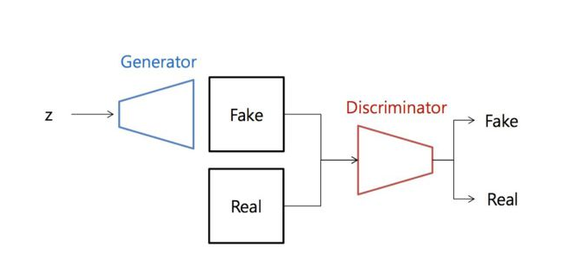
생성 모델 선정 및 학습
예측 모델의 결과로 시간이 중요한 변수인것을 확인
적대적 신경망(Generative adversarial network)
Time GAN
T
TimeGAN은 시계열 데이터의 시간적 종속성을 모델링하기 위해 순환 신경망(RNN) 구조를 사용
def net(model, n_layers, hidden_units, output_units, net_type='GRU'):
Net 함수는 시계열 데이터를 처리하기 위한 순환 신경망을 생성하는 함수입니다. 함수의 인자로는 생성할 신경망을 저장할 모델, 신경망의 은닉층 개수, 은닉층의 유닛 수, 출력층의 유닛 수, 생성할 신경망의 종류(기본값은 'GRU')가 전달됩니다.
함수 내부에서는 신경망 종류가 'GRU'인 경우, 주어진 은닉층 개수만큼 GRU 층을 추가합니다. 'GRU'가 아닌 경우, 주어진 은닉층 개수만큼 LSTM 층을 추가합니다. 은닉층 추가 후에는 출력층을 추가합니다. 출력층은 유닛 수가 주어진 출력층 유닛 수이고, 활성화 함수는 시그모이드 함수를 사용합니다. 최종적으로 생성된 신경망을 반환합니다.

Slide 13
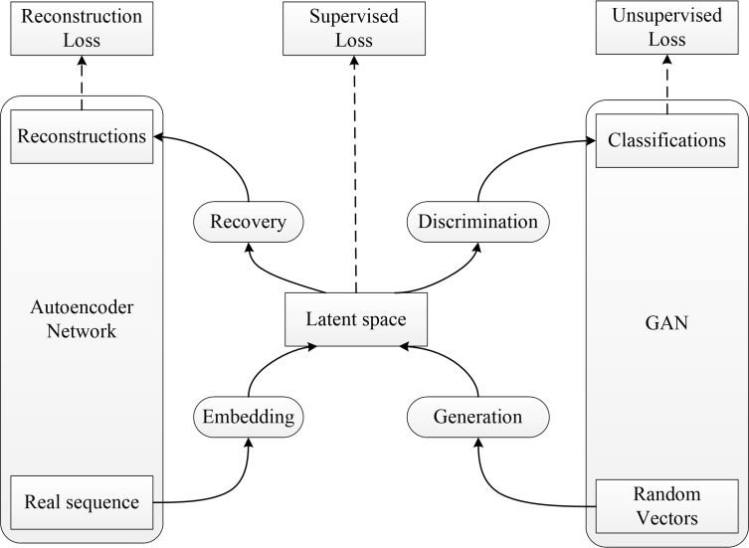
생성 모델 선정 및 학습
class TimeGAN():
Generator: 입력으로 주어진 난수(random noise)를 이용해 새로운 시계열 데이터를 생성합니다.
Supervisor: 입력으로 주어진 임베딩된 시계열 데이터와 원래의 시계열 데이터가 유사한지를 판단합니다.
Discriminator: 입력으로 주어진 임베딩된 시계열 데이터가 원래의 시계열 데이터와 유사한지를 판단합니다.
Recovery: 입력으로 주어진 임베딩된 시계열 데이터를 원래의 시계열 데이터로 복원합니다.
Embedder: 입력으로 주어진 원래의 시계열 데이터를 임베딩된 시계열 데이터로 변환합니다.
TimeGAN 클래스에서는 컴포넌트를 이용해 모델을 정의합니다. 이들 모델은 아래와 같습니다.
Autoencoder: 원래의 시계열 데이터를 입력으로 받아 임베딩된 시계열데이터로 변환한 후, 이를 원래의 시계열 데이터로 복원하는 모델입니다.
Adversarial Supervised: 임베딩된 시계열 데이터를 생성하고, 이를 원래의 시계열 데이터와 유사한지 판단하는 모델입니다.
Real Discriminator: 입력으로 주어진 원래의 시계열 데이터가 원래의 시계열 데이터와 유사한지 판단하는 모델입니다.

Slide 14
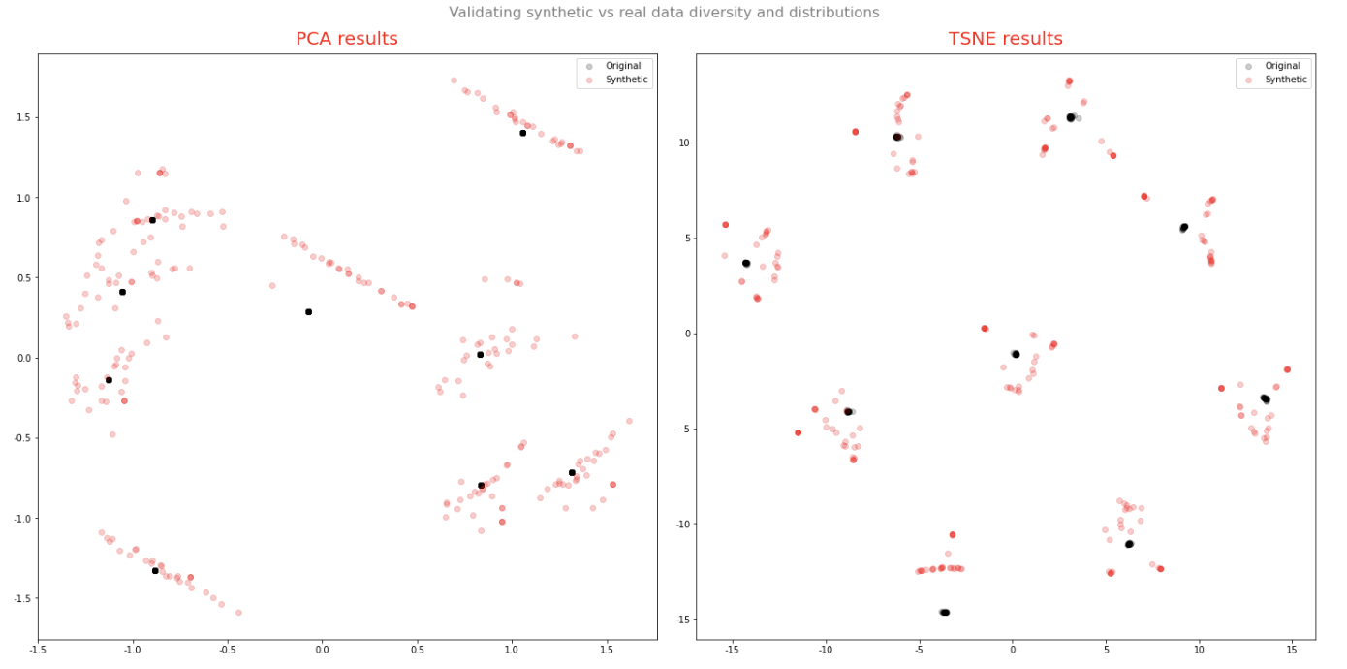
생성 모델 선정 및 학습

